Slide 1
Ant Colony Optimization
Exemplo de aplicações

Slide 2
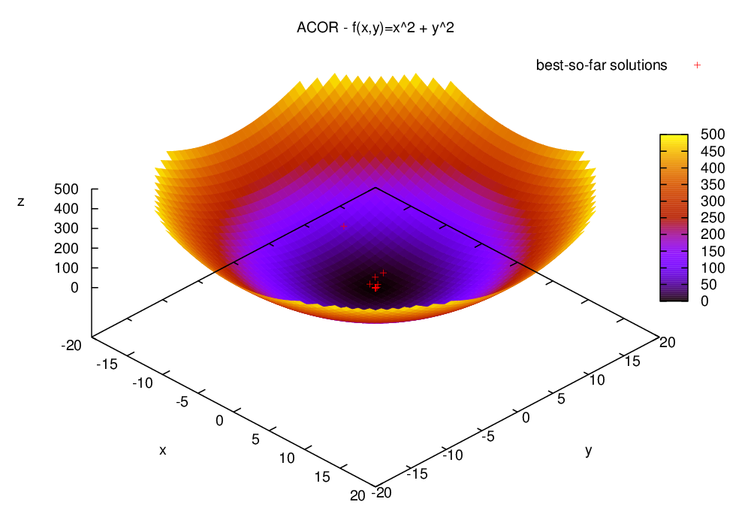
Paraboloide

Slide 3
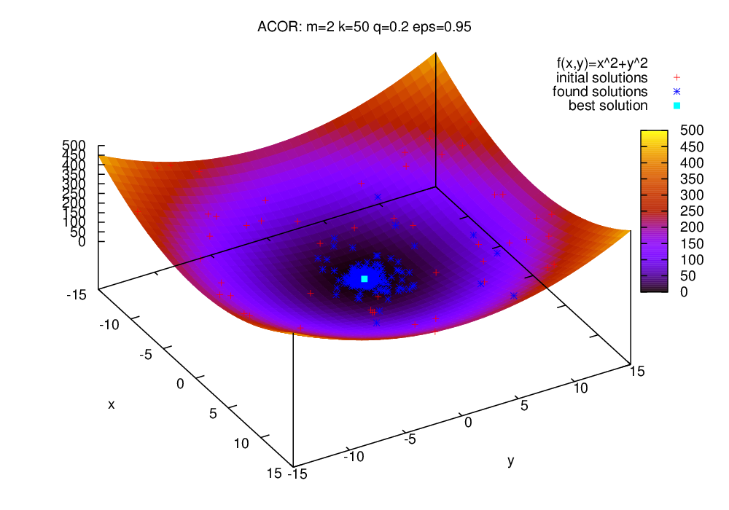
Paraboloide

Slide 4
Paraboloide
É fácil!
Dá para calcular com métodos gradientes

Slide 5
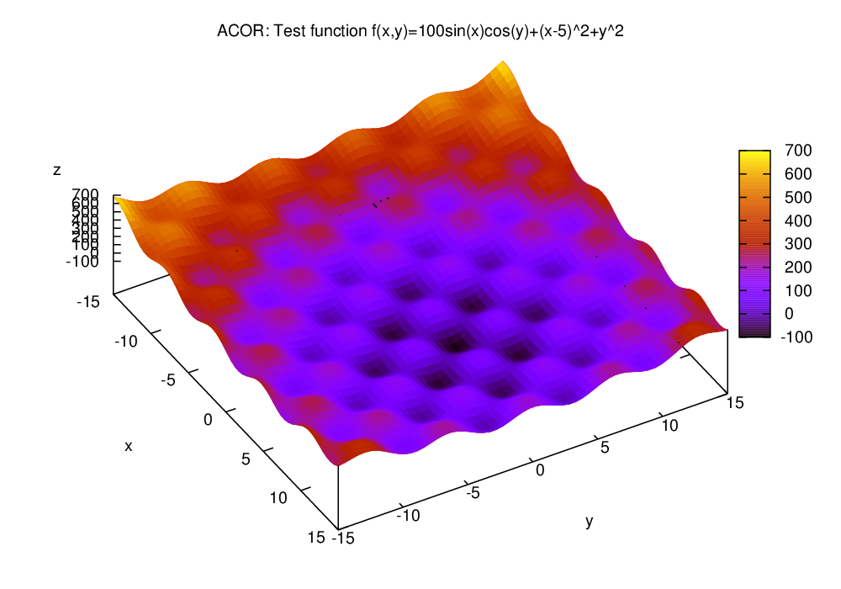
Caixa de ovo

Slide 6
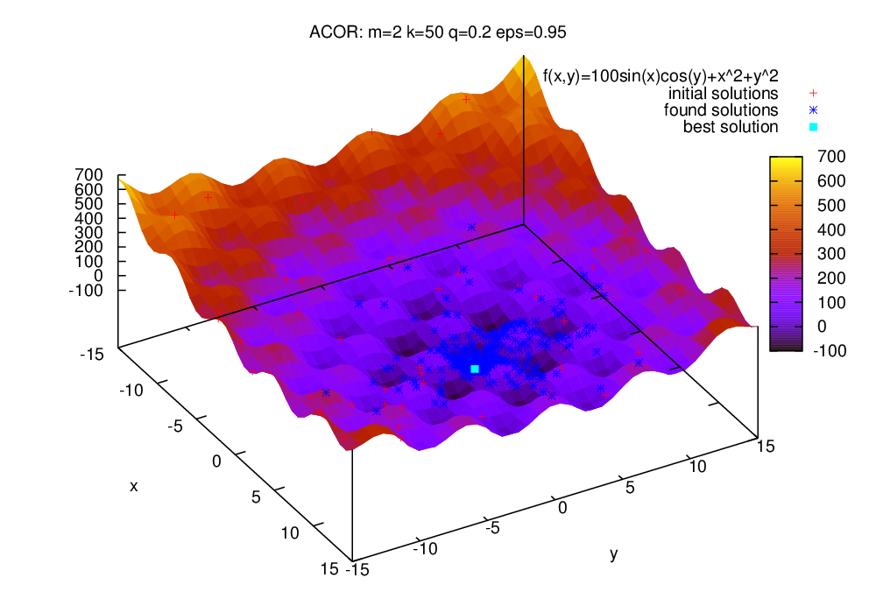
Caixa de ovo

Slide 7

Caixa de ovo

Slide 8

Caixa de ovo

Slide 9
Sismologia
Dispersão de ondas Love

Slide 10
Dispersão
Frequencias diferentes tem velocidades diferentes
Isso depende do meio (espessura, Vp e Vs das camadas)
Para cada período Ti, mede-se uma velocidade de fase ci
Dados: T e c
Parâmetros: h, β, e ρ

Slide 11
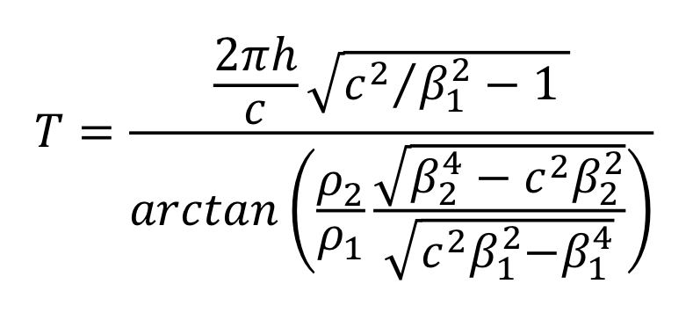
Dispersão
Modelo de 2 camadas
Parâmetros: h, β1, β2
Assume ρ1 e ρ2 conhecidos

Slide 12
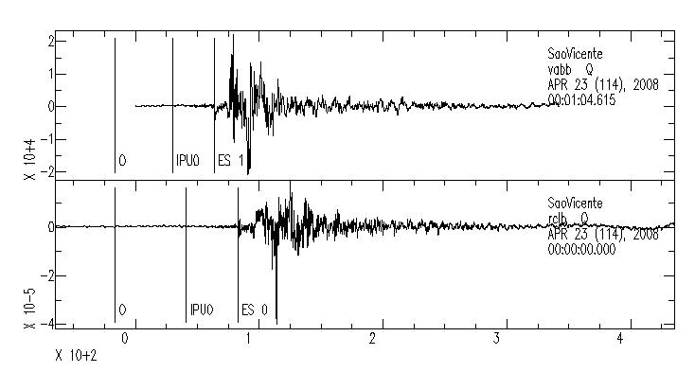
Dispersão
Sismo de São Vicente, São Paulo, no dia 28 de Abril de 2008

Slide 13
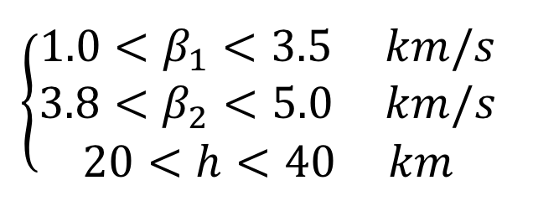
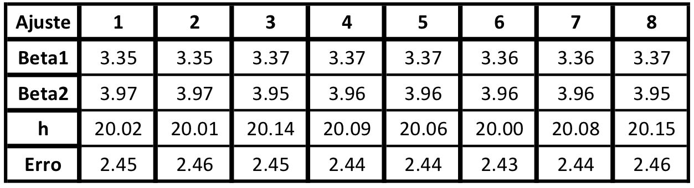
Dispersão
Hipótese 1:
  Camada = Crosta-Manto
  Ρ1 = 2.7 e ρ2 = 3.3

Slide 14
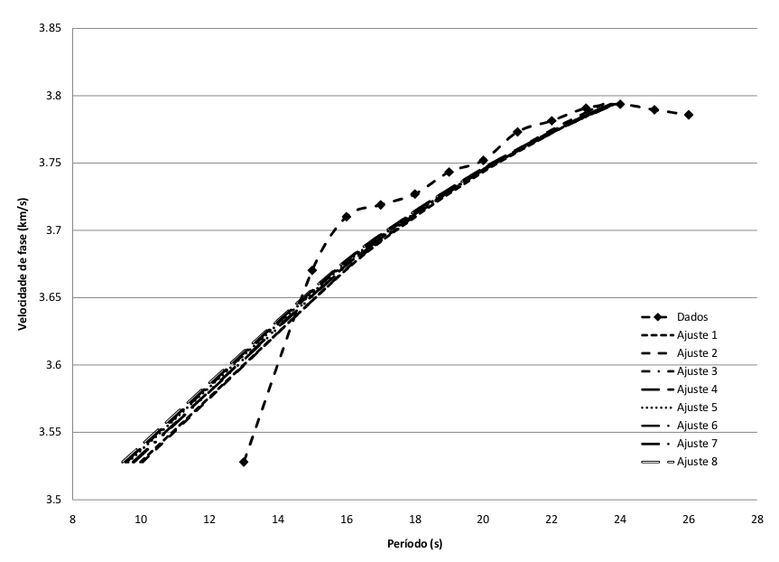
Dispersão

Slide 15
Dispersão
Hipótese 1:
  Camada = Crosta-Manto
  Ρ1 = 2.7 e ρ2 = 3.3
  1km < h < 40km

Slide 16
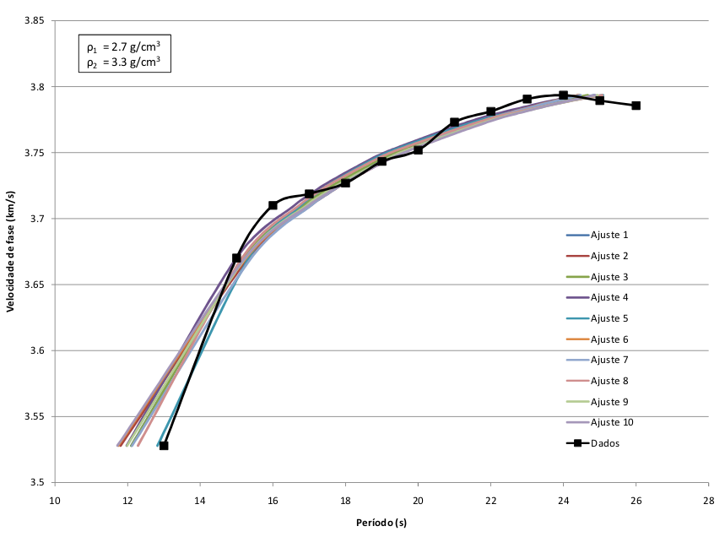

Slide 17
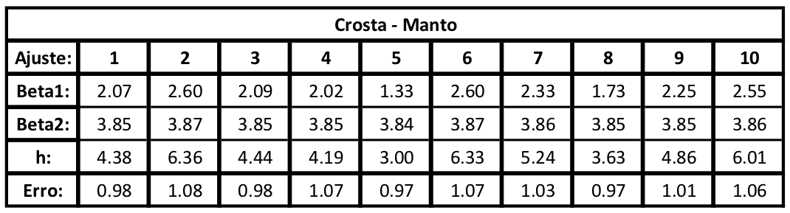
Dispersão
Hipótese 1:
  Camada = Crosta-Manto
  Ρ1 = 2.7 e ρ2 = 3.3
  1km < h < 40km

Slide 18
Dispersão
Hipótese 2:
  Camada = Bacia-Embasamento
  Ρ1 = 1.9 e ρ2 = 2.7
  1km < h < 40km

Slide 19
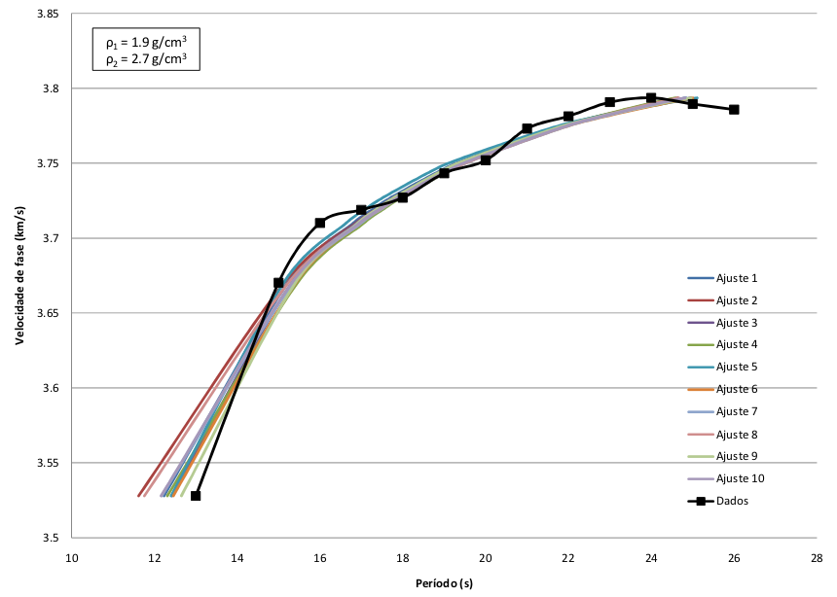

Slide 20
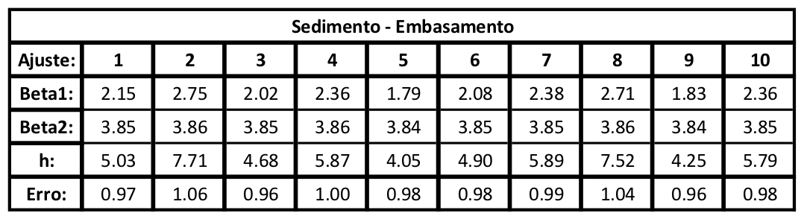
Dispersão
Hipótese 2:
  Camada = Bacia-Embasamento
  Ρ1 = 1.9 e ρ2 = 2.7
  1km < h < 40km

Slide 21
Referências
﻿Dorigo, M., Maniezzo, V., & Colorni, A. (1996). Ant system: optimization by a colony of cooperating agents. IEEE transactions on systems, man, and cybernetics. Part B, Cybernetics : a publication of the IEEE Systems, Man, and Cybernetics Society, 26(1), 29-41. doi:10.1109/3477.484436
﻿SOCHA, K., & DORIGO, M. (2008). Ant colony optimization for continuous domains. European Journal of Operational Research, 185(3), 1155-1173. doi:10.1016/j.ejor.2006.06.046

